Slide 1
Отчет результатов профессиональной деятельности воспитателя
МБДОУ д/с №27 г. Зеленогорска
Н.Г. Петрусевой.

Slide 2
Цели и задачи
Цель моей педагогической деятельности:
реализация образовательной программы детского сада.
Задачи:
Обеспечить полноценное развитие детей во всех образовательных областях, учитывая в образовательном процессе возрастные особенности и индивидуальные возможности детей.
Развивать элементарные нормы и правила взаимоотношений со сверстниками и взрослыми.
Обеспечить охрану жизни и укрепление психического и физического здоровья детей, в том числе их эмоционального благополучия.
Создать и обогащать предметно-развивающую среду.
Обеспечить психолого-педагогическую поддержку семьи и повысить компетентность родителей (законных представителей) в вопросах развития и образования, охраны и укрепления здоровья детей.

Slide 3
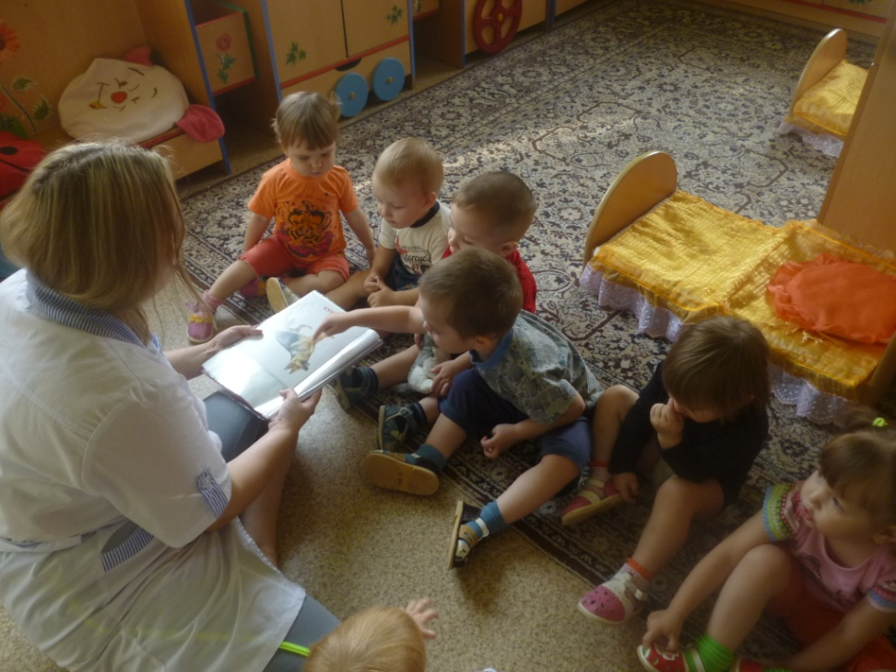
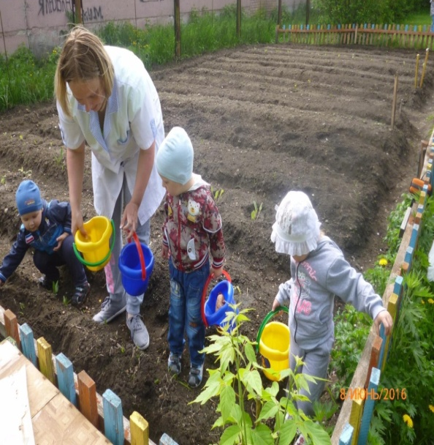
Методы работы
игровые (дидактические игры, подвижные игры, игры-забавы, инсценировки);
словесные (чтение и рассказывание стихов, потешек, сказок, разговор, беседа, рассматривание картинок);
наглядные (показ предметов, игрушек, показ образца, наблюдения, рассматривание живых объектов);
практические методы (совместная деятельность взрослого и ребенка, выполнение поручений, экспериментирование).

Slide 4
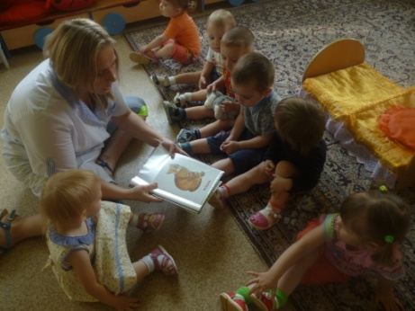
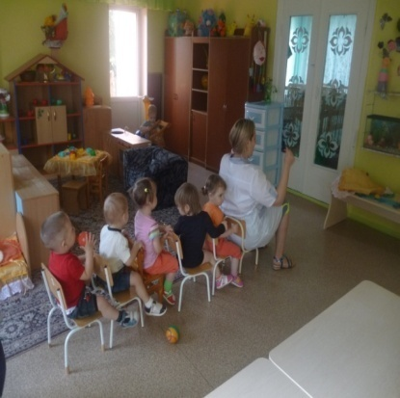
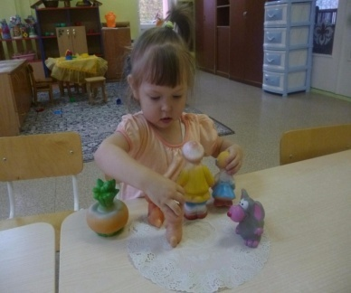
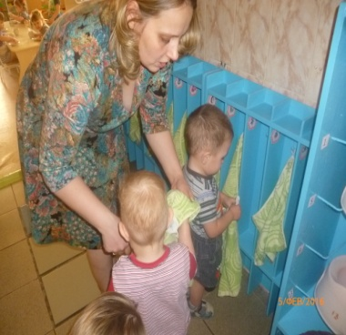

Slide 5
Предметно-развивающая среда
(насыщенная, трансформируемая, полифункциональная, вариативная, доступная и безопасная)
«На развитие личности ребенка влияет не только наследственность и воспитание, но и немаловажное значение играет среда, в которой пребывает ребенок».
Д. Шаттлеворт

Slide 6
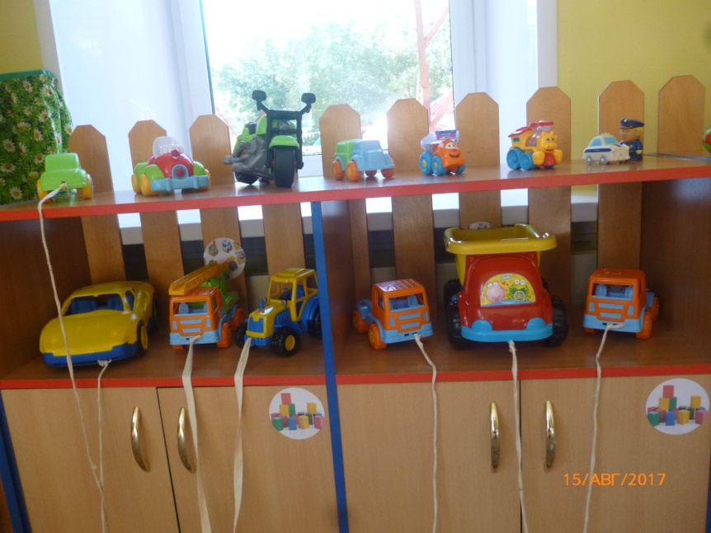
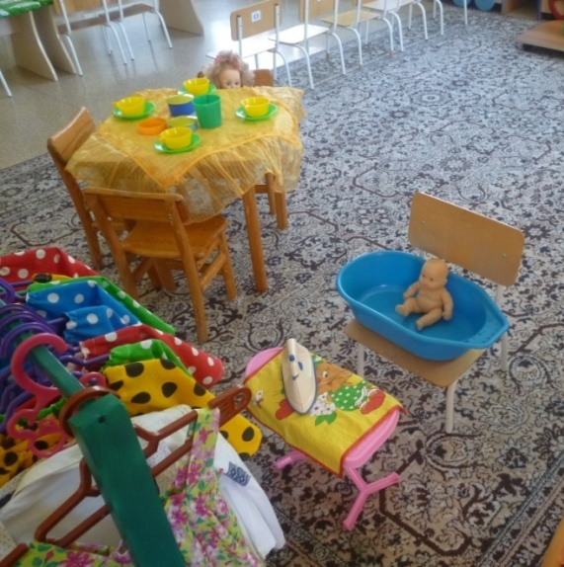
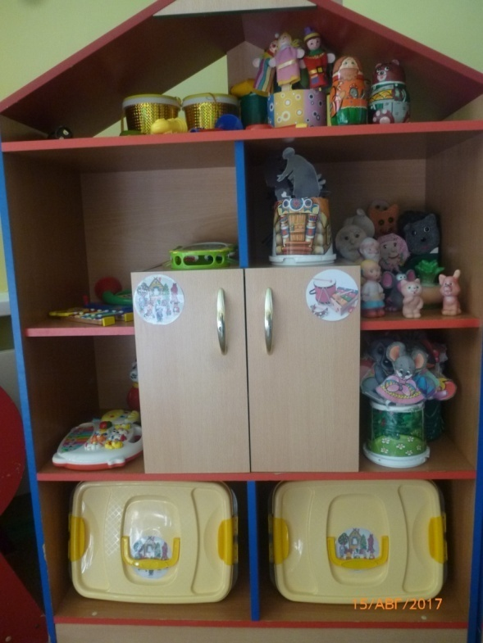
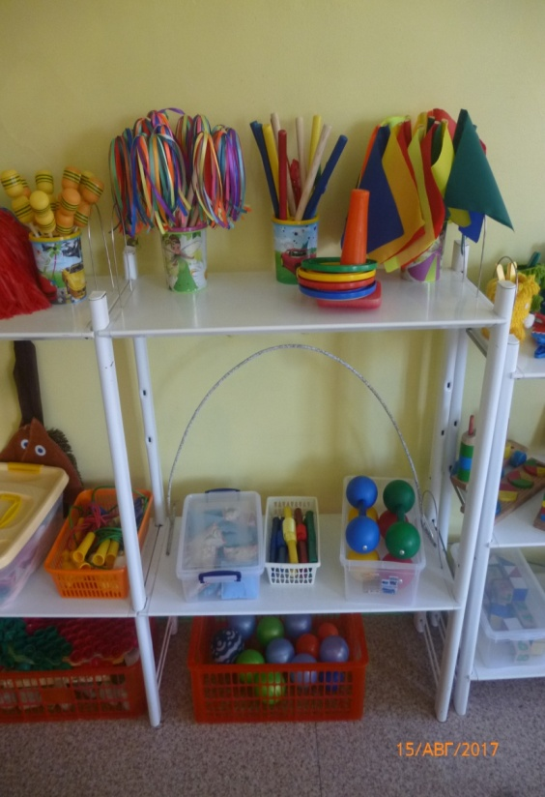
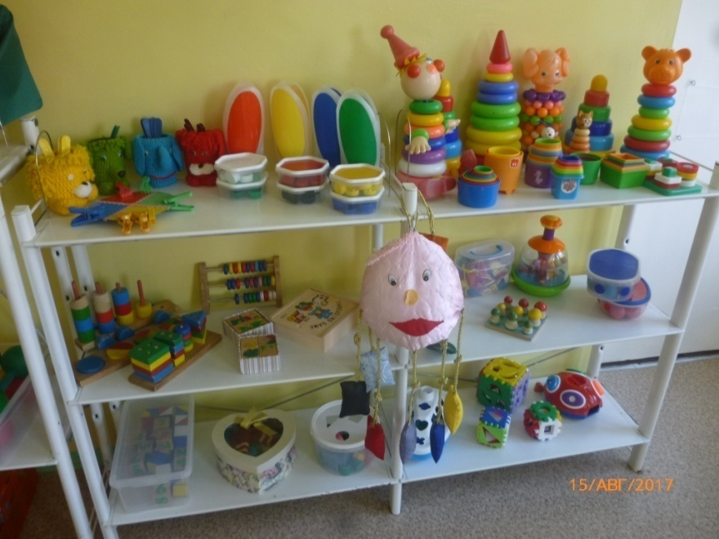
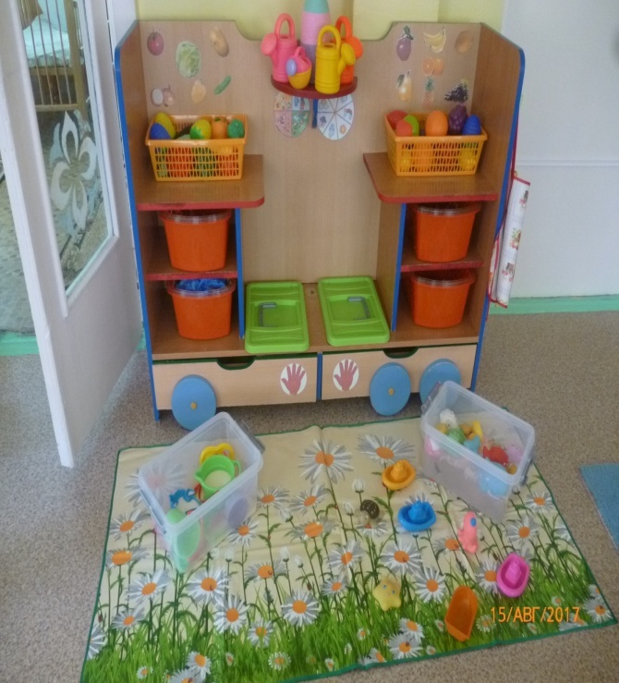
Центры активности

Slide 7
Виды деятельности
предметная деятельность и игры с составными и динамическими игрушками;
экспериментирование с материалами и веществами (песок, вода, тесто и пр.);
общение с взрослым и совместные игры со сверстниками под руководством взрослого;
самообслуживание и действия с бытовыми предметами-орудиями (ложка, совок, лопатка и пр.);
восприятие смысла музыки, сказок, стихов, рассматривание картинок;
двигательная активность.

Slide 8
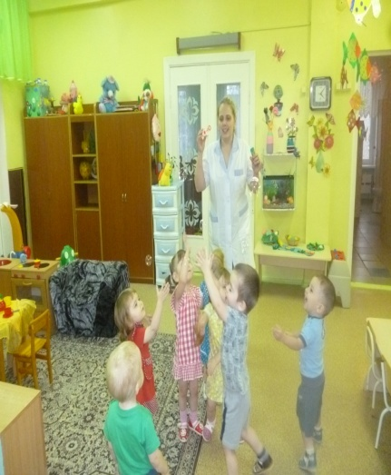
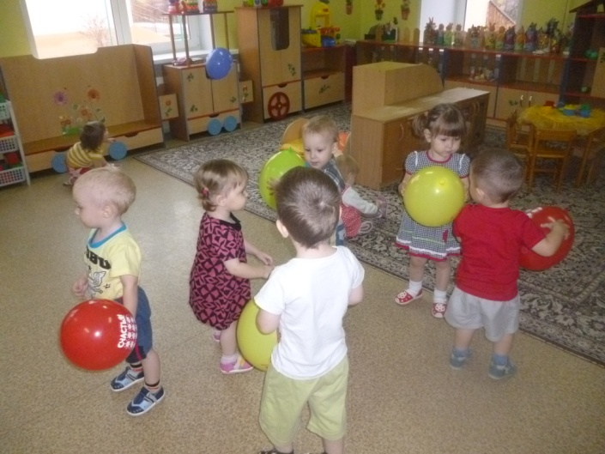
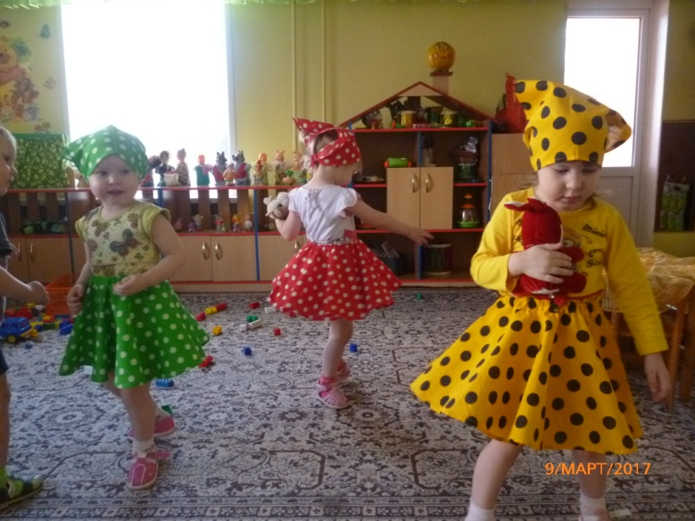
Традиции группы
утро радостных встреч;
приятная неожиданность;
доброе слово;
сладкие вечера;
улыбнись соседу;
добрые подарки.

Slide 9
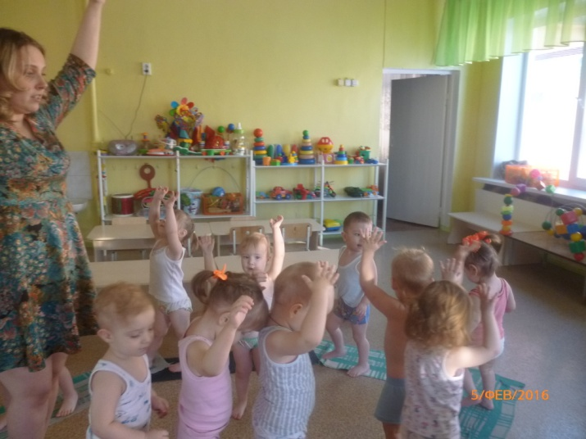
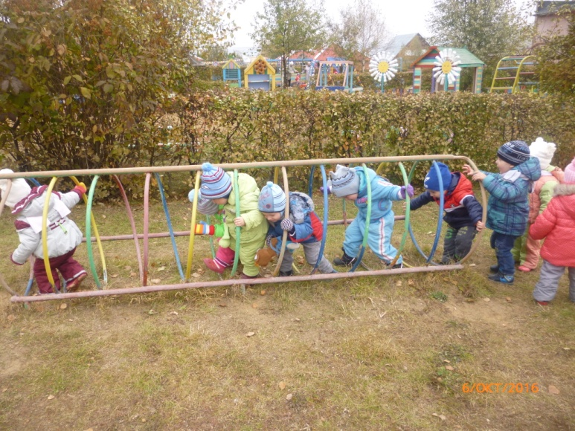
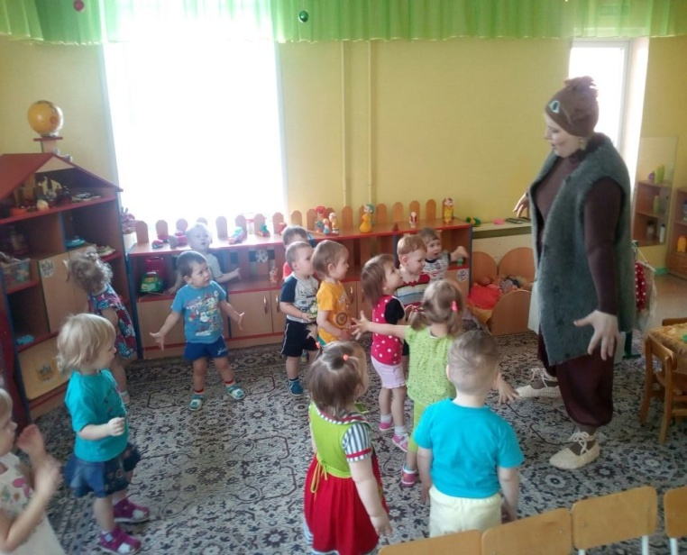
«Здоровый ребенок – успешная и гармоничная личность»

Slide 10
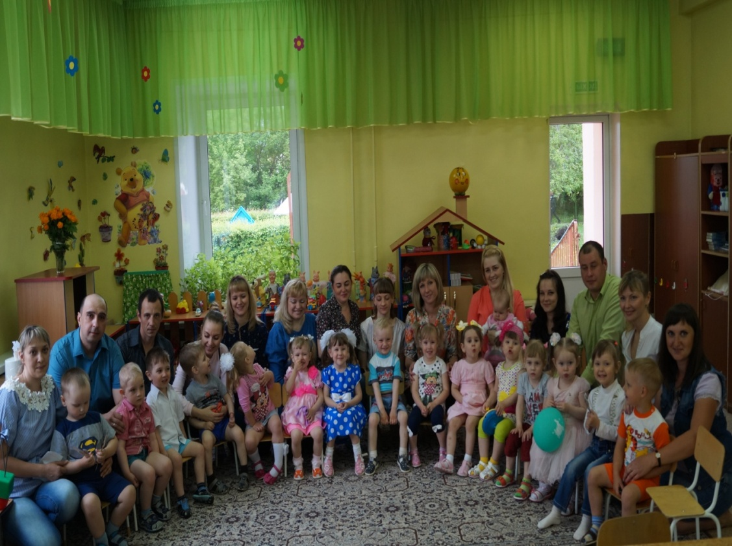

Slide 11
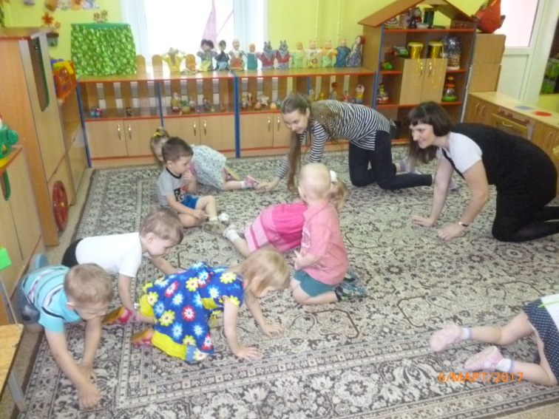
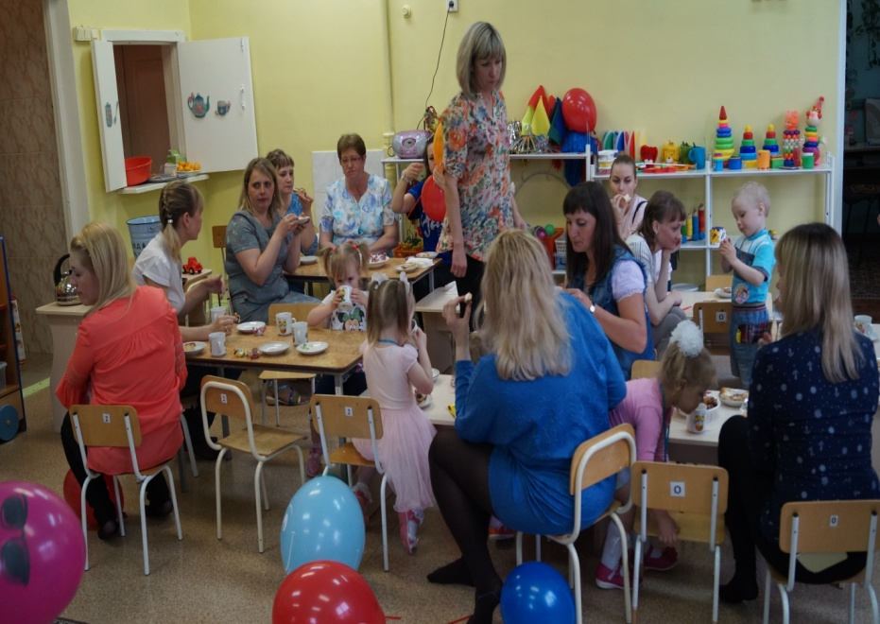
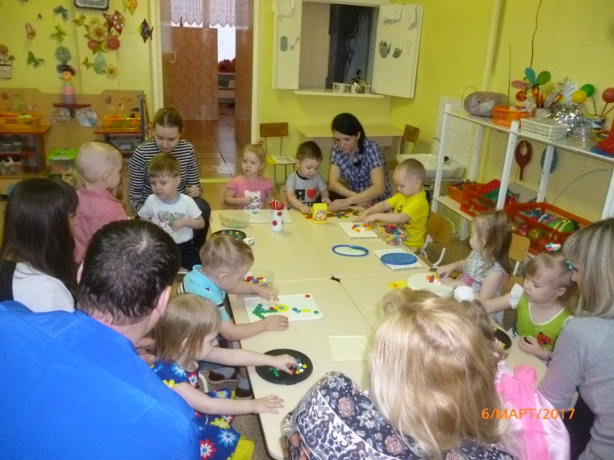
Формы работы с родителями
родительские собрания;
консультации;
индивидуальные беседы;
проведение совместных праздников;
привлечение к участию в жизни группы;
анкетирование.

Slide 12
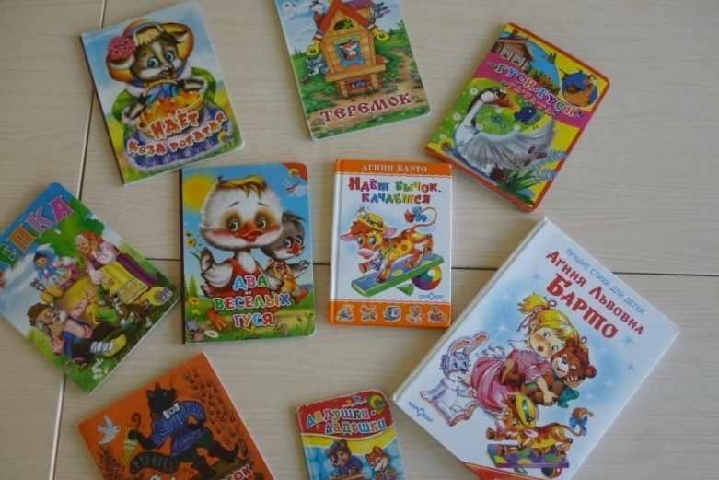
Проект «Играем вместе»
Цель проекта: создать в детском саду необходимые условия для развития ответственных взаимоотношений с семьями воспитанников, обеспечивающих целостное развитие личности дошкольника, повысить компетентность родителей в области воспитания.
Темы совместной деятельности:
Эмоциональный мир ребёнка (рисовали).
Сенсорное развитие ребёнка (мозаика).
Влияние музыки на ребёнка (подвижные игры, музыкальные инструменты).
Пальчиковая гимнастика (показ знакомых, разучивание новых) .
Книжки для малышек (беседа).
Итоговое чаепитие.

Slide 13
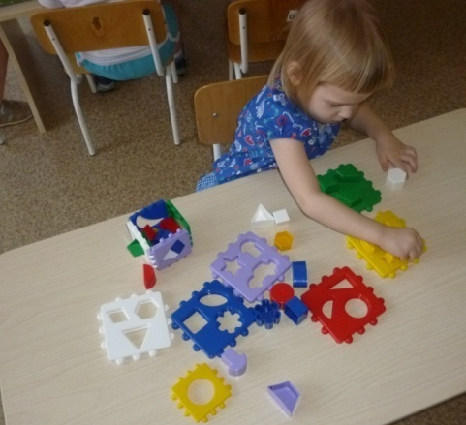
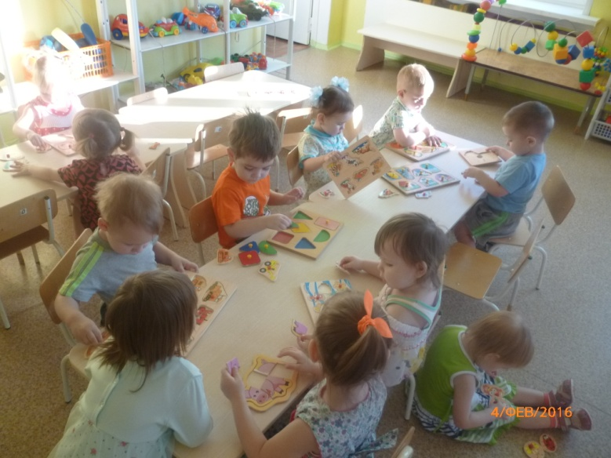
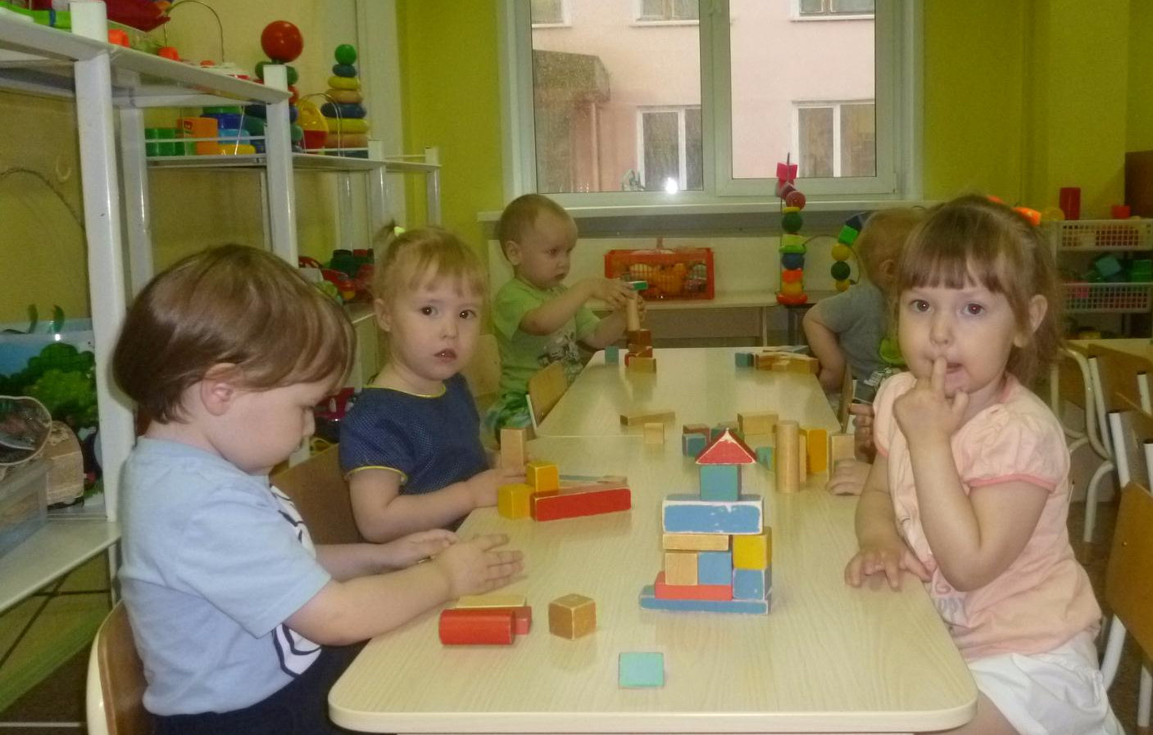
Сенсорное развитие
детей раннего возраста
Цель: создать условия для обогащения и накопления сенсорного опыта детей в ходе предметно-игровой деятельности через игры с дидактическим материалом.

Slide 14
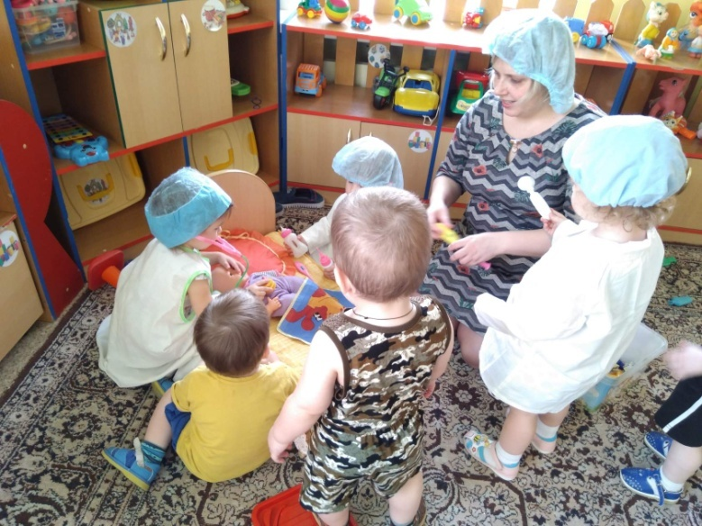
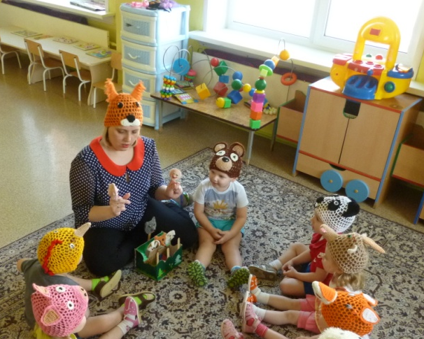
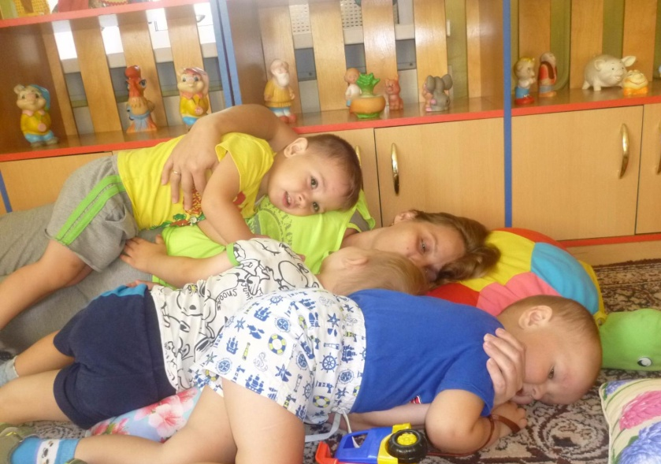
«Не рядом с ребенком, не над ним,
а вместе!»

Slide 15
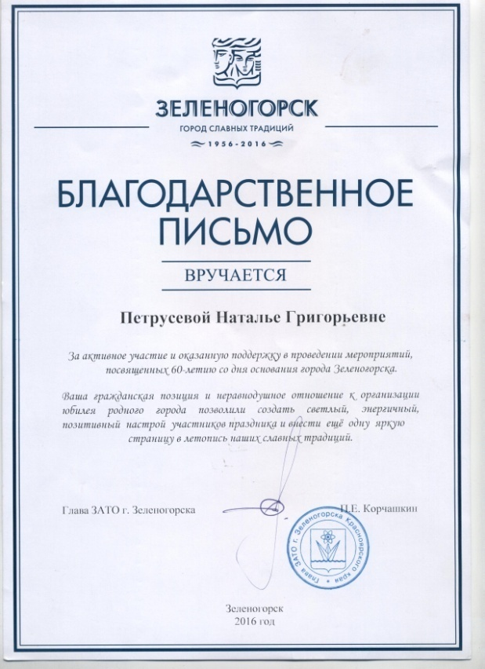
2018г. - открытый показ игровой деятельности детей раннего возраста "Поможем Зайке" в рамках городского методического объединения;
2017г. - стендовый доклад "Играем вместе" в рамках городского методического объединения;
2016г. - сообщение из опыта работы "Адаптация детей раннего возраста" в рамках ДОУ.

Slide 16
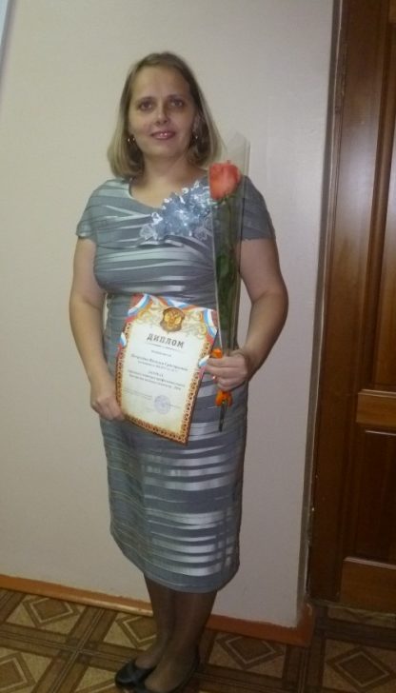
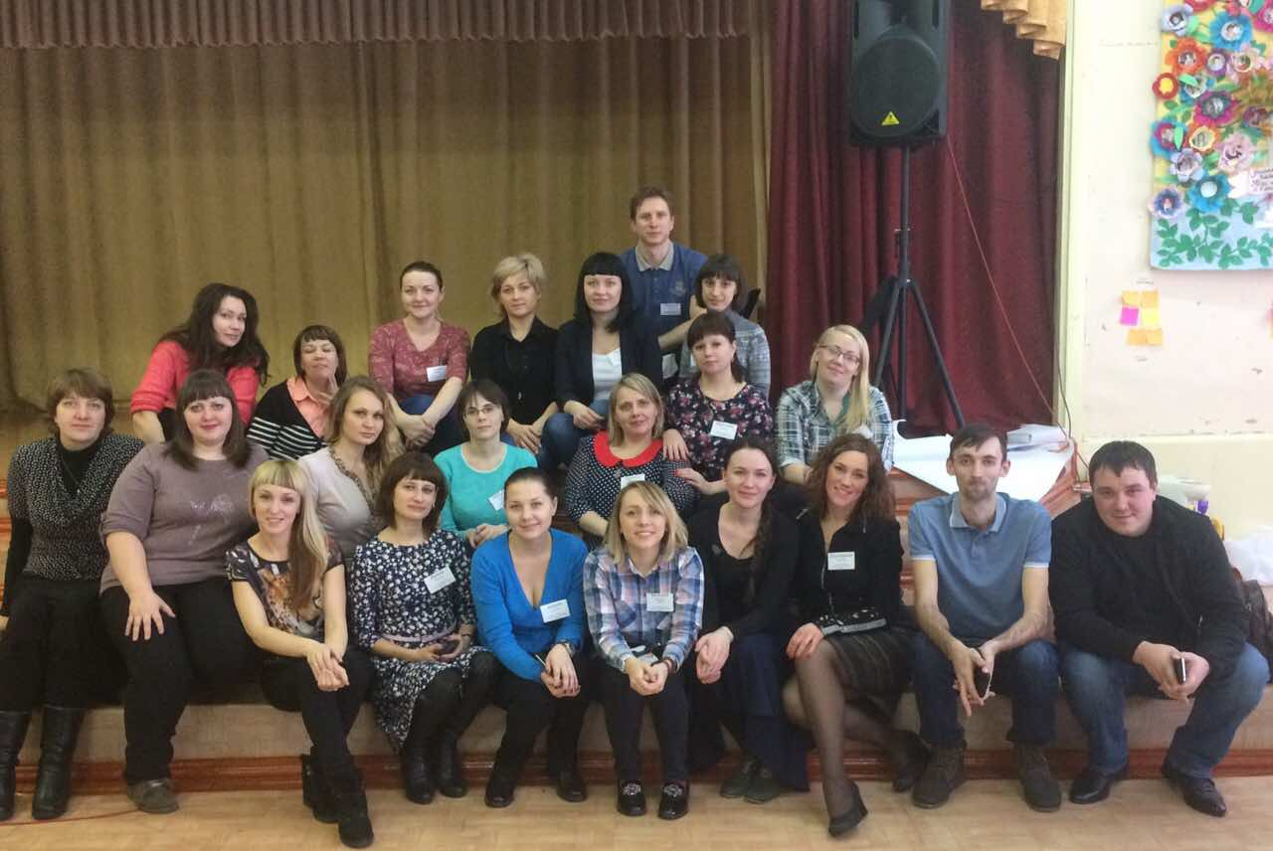
Городской конкурс профессионального мастерства молодых педагогов
«Профессия педагог 2017»
Основная идея: через видеоклип показать значимость работы воспитателя в жизни детей. Отметить тонкости работы, передать эмоциональное состояние детей в течение дня.
Тема: «Один день из жизни воспитателя».

Slide 17
Курсы повышения квалификации
2017г. - ООО "ЗАПАДНО-СИБИРСКИЙ МЕЖРЕГИОНАЛЬНЫЙ ОБРАЗОВАТЕЛЬНЫЙ ЦЕНТР" в объёме 72 часа по теме: "Организация предметно - развивающей среды дошкольника в условиях реализации ФГОС ДО".
Являюсь участником базовых площадок, слушателем интернет-семинаров, вебинаров.
2016г.- свидетельство об обучении по программе базовой образовательной площадки «Школа начинающего педагога в ДОУ как способ оптимизации вхождения в профессию»;
2016г. - свидетельство об обучении на семинаре - тренинге «Школа проектирования «От генерации идей к проекту».
2016г. - сертификат участника онлайн - семинара «ИКТ-компетентность педагога и практические вопросы внедрения и эксплуатации информационной системы образовательного учреждения в соответствии с требованиями ФГОС».
2017г. - сертификат участника курсов «Дизайн-мышление в практике педагога», «Коммуникация, как средство работы педагога», «Эффективная работа в команде».

Slide 18
2016г. - грамота за педагогическое мастерство за многолетний добросовестный труд от администрации МБДОУ д/с 27;
2016г. - диплом за II место во Всероссийском конкурсе "Воспитатель -профессионал";
2016г. - диплом за I место во Всероссийском конкурсе "Игровая деятельность в ДОУ по ФГОС";
2017г. - грамота за III место в интеллектуальной игре для молодых педагогов
"Логика. Интуиция. Знания";
2017г. - диплом II степени Международная профессиональная олимпиада для работников образовательных организаций "Воспитатель - это звучит гордо";
2017г. - диплом II степени Международная профессиональная олимпиада для работников образовательных организаций "Безопасное поведение детей и подростков на дорогах";
2017г. - диплом II степени Международная профессиональная олимпиада для работников образовательных организаций "Образование детей с особыми образовательными потребностями";
2017г. - диплом III место в лиге " Дизайн-мышление "первого этапа городских Молодёжных профессиональных педагогических игр;
2018г. - дипломом за I место в лиге "Дизайн-мышление" второго этапа городских Молодёжных профессиональных педагогических игр.

Slide 19
Перспективу дальнейшей деятельности вижу в повышении профессиональной компетентности:
непрерывное пополнение педагогических знаний;
развитие профессиональных компетенций в соответствии с требованиями ФГОС и профстандарта;
внедрение информационных технологий в воспитательно - образовательный процесс;
работа по теме самообразования.

Slide 20
СПАСИБО ЗА ВНИМАНИЕ!

